Slide 1
ИНТЕГРИРОВАННЫЙ УРОК
ПО МАТЕМАТИКЕ И ИСТОРИИ В 5 КЛАССЕ
«СЛОЖЕНИЕ И ВЫЧИТАНИЕ ДЕСЯТИЧНЫХ ДРОБЕЙ»,
ПОСВЯЩЕННЫЙ 70-ЛЕТИЮ СО ДНЯ ПОБЕДЫ В ВЕЛИКОЙ ОТЕЧЕСТВЕННОЙ ВОЙНЕ.

Slide 2
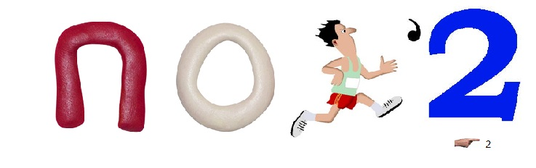

Slide 3
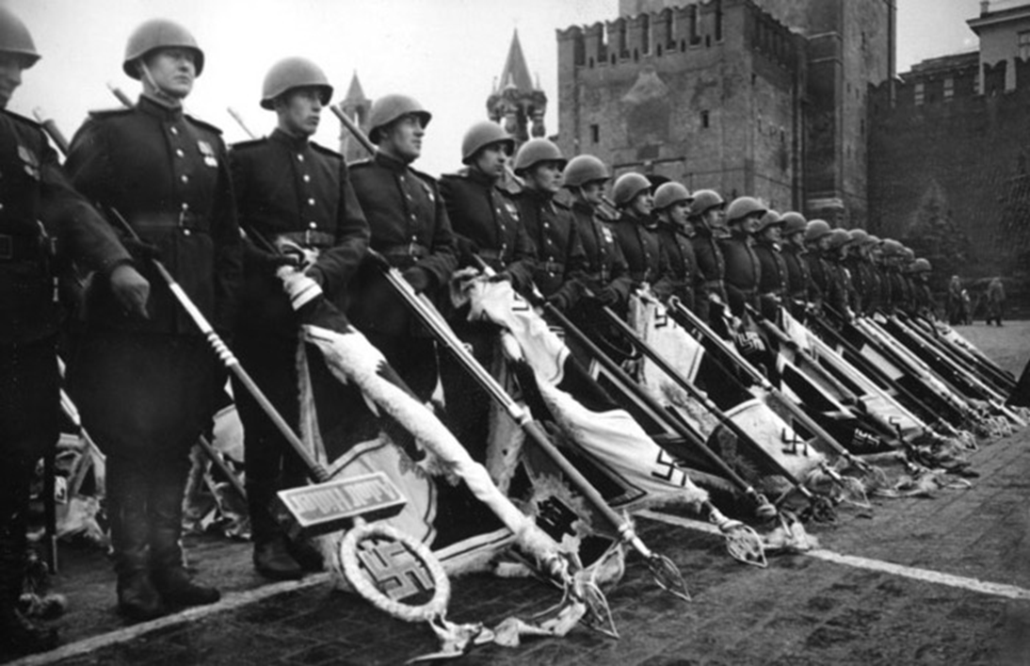

Slide 4
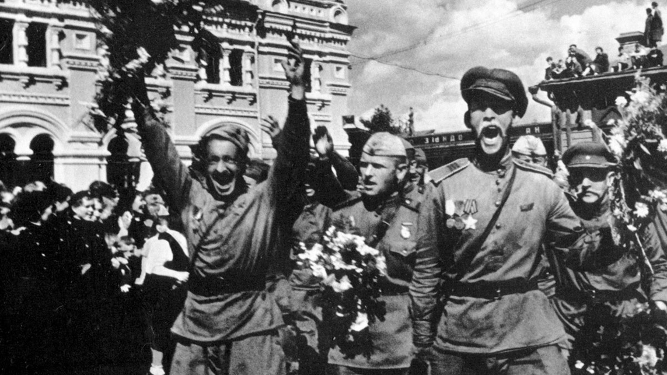

Slide 5
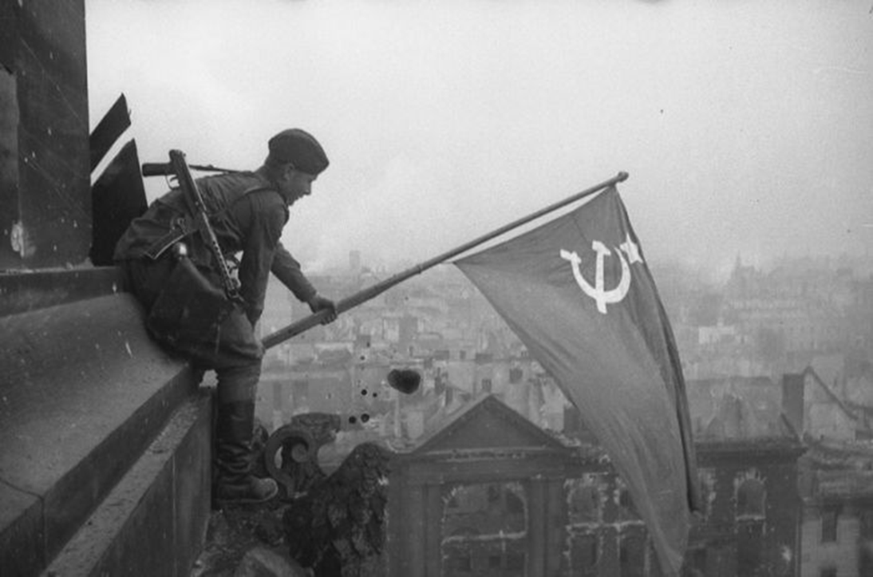

Slide 6
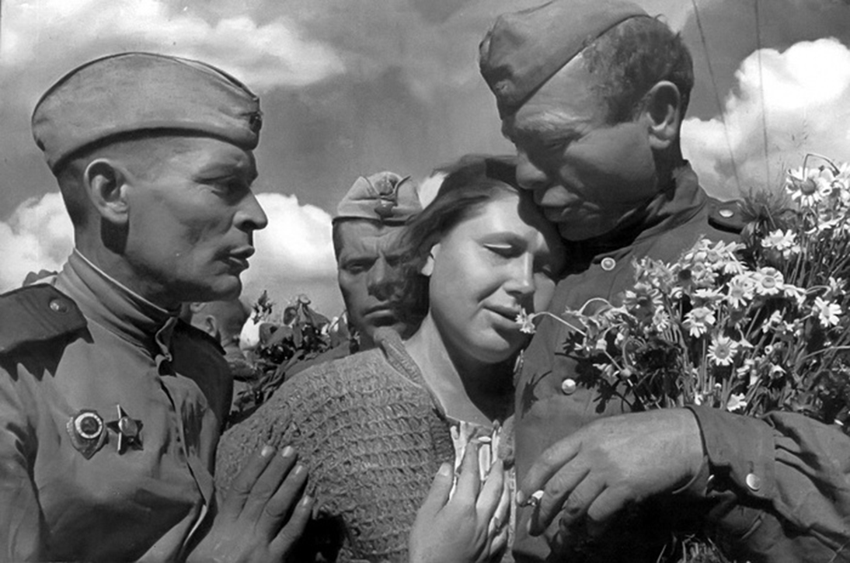
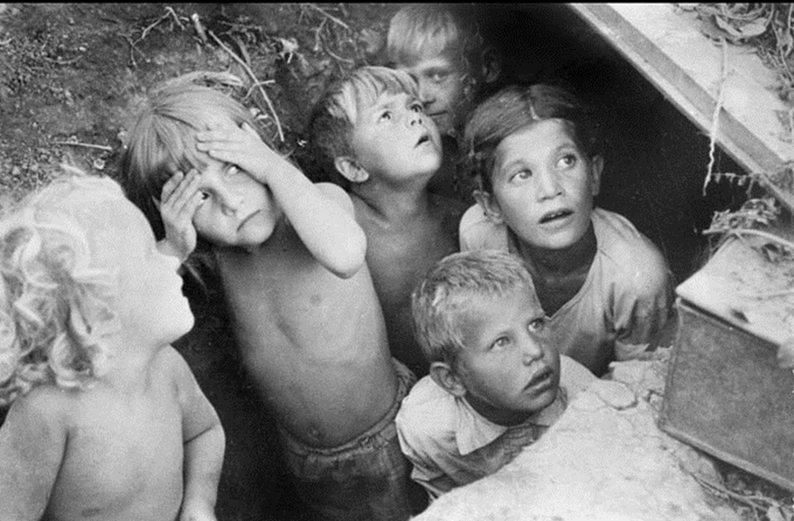

Slide 7



Slide 8
1 вариант |  | 2 вариант
Алгоритм сложения десятичных дробей |  | Алгоритм вычитания десятичных дробей
Уравнять в дробях количество знаков после запятой | 1 | Уравнять в дробях количество знаков после запятой | 1
Записать их друг под другом так, чтобы запятая была записана под запятой | 9 | Записать их друг под другом так, чтобы запятая была записана под запятой | 9
Выполнить сложение, не обращая внимания на запятую | 4 | Выполнить вычитание, не обращая внимания на запятую | 4
Поставить в ответе запятую под запятой в данных дробях | 1 | Поставить в ответе запятую под запятой в данных дробях | 5

Slide 9
Устная работа
0,02 + 0,98
13,61 – 9,61
0,674 + 0,326
125,83 – 117,83

Slide 10



Slide 11
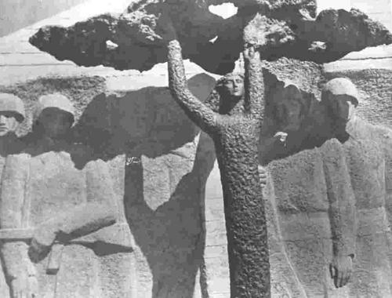
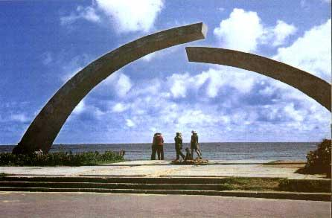
ЛЕНИНГРАД
Безымянная высота
Этот памятник посвящен защитникам Ленинграда.
Пояс Славы

Slide 12
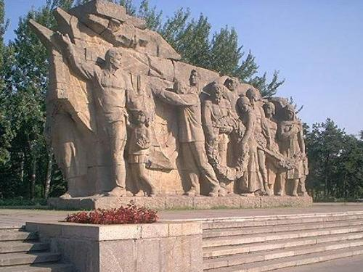
ВОЛГОГРАД
«Мамаев курган»

Slide 13
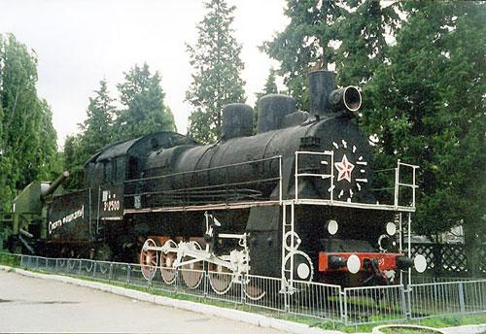
СЕВАСТОПОЛЬ
Памятник
бронепоезду
"Железняков"

Slide 14
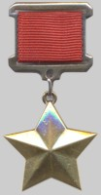
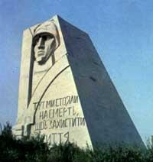
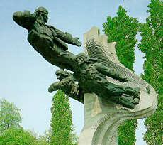
ОДЕССА
Памятник
защитникам
Одессы
Монумент летчикам

Slide 15
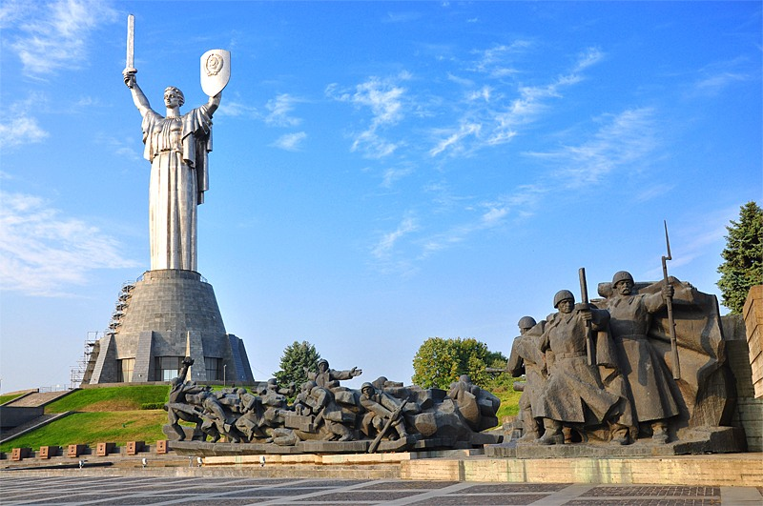
КИЕВ
«Родина-мать»

Slide 16
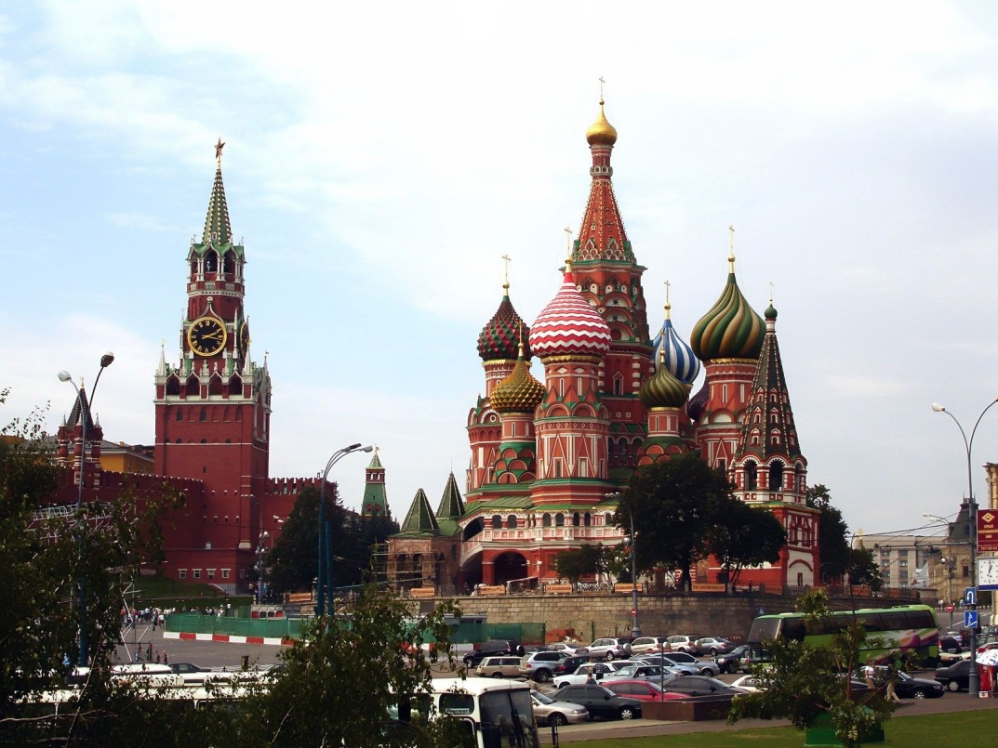
МОСКВА

Slide 17
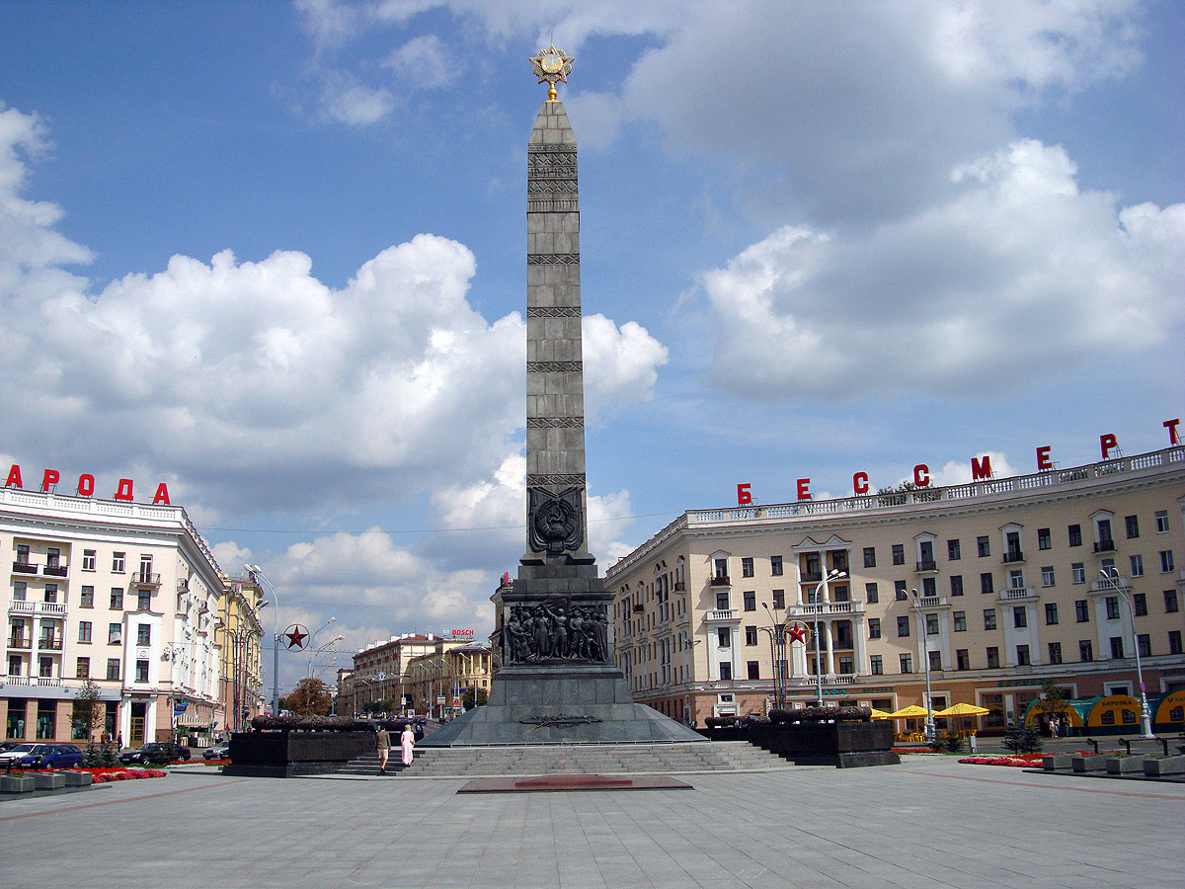
МИНСК

Slide 18
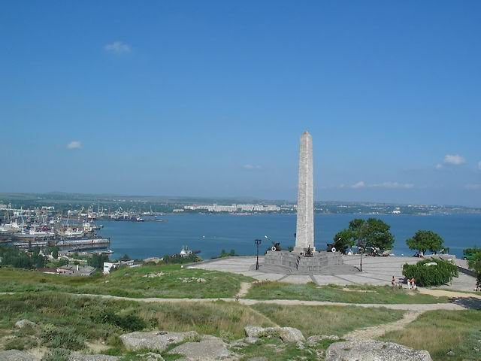
КЕРЧЬ

Slide 19
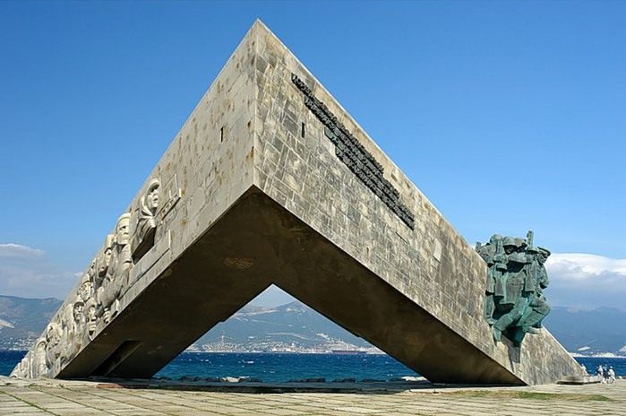
НОВОРОССИЙСК

Slide 20
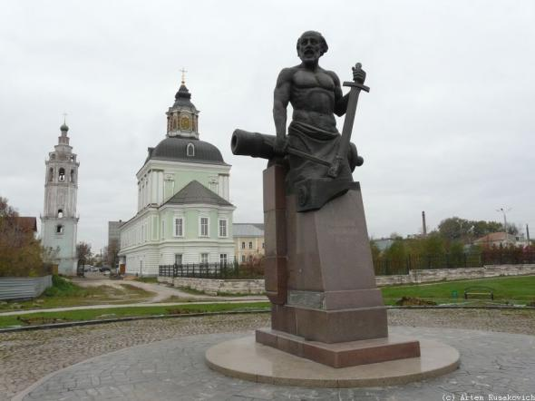
ТУЛА

Slide 21
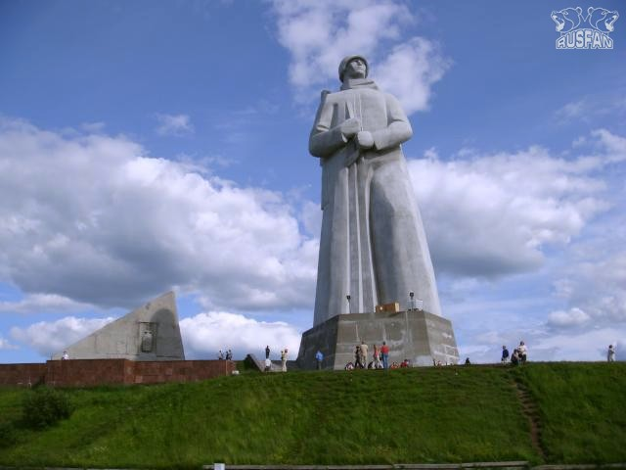
МУРМАНСК

Slide 22
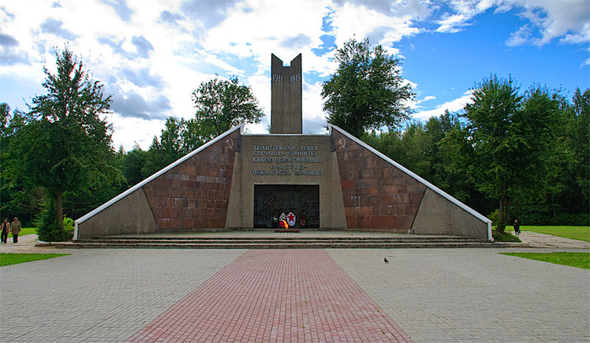
СМОЛЕНСК

Slide 23
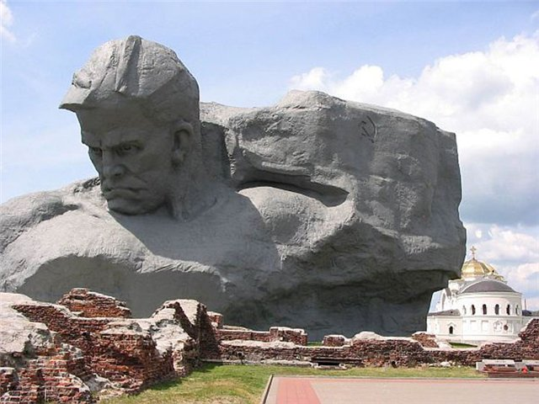
БРЕСТ

Slide 24
Графический диктант по истории

Slide 25
Графический диктант по математике
1)0,2+0,3=0,5 2)5, 48–3=2,48 3)0,28–0,04=0,24 4)0,81+1=0,82 5)0,37+0,21=0,58
6)5–0,3=4,7 7)0,12+0,4=0,52 8)3,5+4,5=8 9)0,86–0,08=0,06 10)7,32–1,19=6,13

Slide 26
Ключ

Slide 27
Оценка
«5» - 0 ошибок
«4» - 1-2 ошибки
«3» - 3-5 ошибок
«2» - более 5 ошибок

Slide 28
Ключ

Slide 29
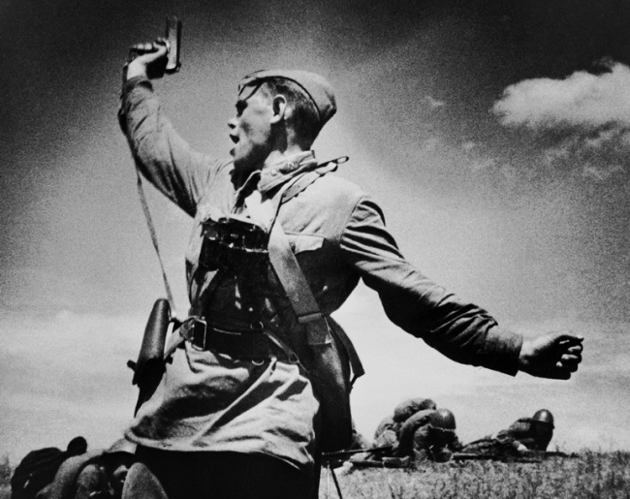

Slide 30
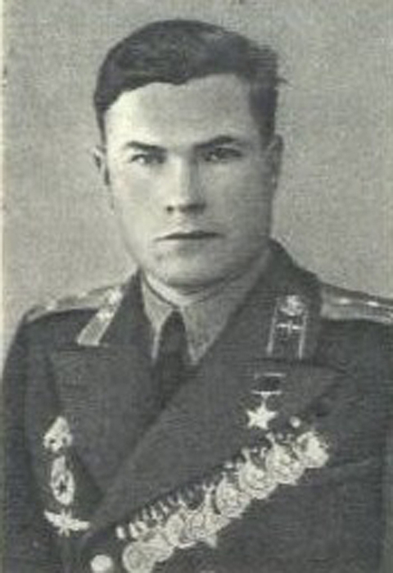
Тарасов Дмитрий Васильевич
Родился 27 Сентября 1919 года в деревне Белясево в семье крестьянина. Учился, работал слесарем в авиационных мастерских. В 1939 году окончил аэроклуб, затем поступил в Краснодарское объединённое училище, которое окончил в 1942 году.
На фронтах Великой Отечественной войны - с ноября 1943 года. Сражался в штурмовой авиации. Был лётчиком, командиром звена.

Slide 31
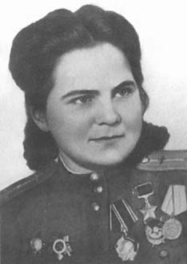
Рябова Екатерина Васильевна
Родилась 14 июля 1921 года в селе Гусь-Железный Рязанской области в крестьянской семье.
Окончила среднюю школу. Поступила на Механико-математический факультет МГУ. Вскоре после начала Великой Отечественной войны добровольцем вступила в ряды Красной Армии.

Slide 32
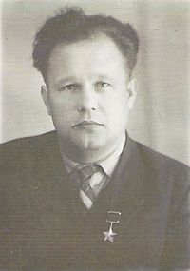
Соколов Николай Семёнович
Родился 14 декабря 1923 года в посёлке Гусь-Железный. Окончил десять классов школы. В 1941 году Соколов был призван на службу в Рабоче-крестьянскую Красную Армию.
С ноября 1943 года — на фронтах Великой Отечественной войны, командовал отделением 1118-го стрелкового полка 333-й стрелковой дивизии 6-й армии 3-го Украинского фронта. Отличился во время битвы за Днепр.

Slide 33
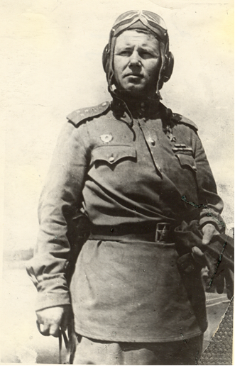
Александр Васильевич Покликушкин
Родился 28 ноября 1913 г. в г. Москве. В 1916 г. семья вернулась на родину, в посёлок Гусь-Железный.
Александр Васильевич начал свой боевой путь с первых дней Великой Отечественной войны.
Совершил 785 боевых вылетов. Был награждён 16 правительственными наградами. 4 июня 1944 г. за проявленный героизм и отвагу Александру Васильевичу Покликушкину было присвоено звание Героя Советского Союза.
Интерактивное задание

Slide 34
Курск | Москва | Сталинград
436,84 | 436,084 | 436,08004
400+30+6+0,08+0,004

Slide 35
Вычисли удобным способом:
(50,891+3,9)+(14,1+49,109) =
118

Slide 36
3 сотни, 4 десятка, 1 единица, 1 десятая, 5 тысячных
Жуков | Конев | Рокоссовский
341,105 | 341,15 | 341,015

Slide 37
Периоды войны
Великая Отечественная война прошла в своем развитии 3 крупных периода:
начальный период (22 июня 1941 года-18 ноября 1942 года), завершившийся переходом советских войск в контрнаступление под Сталинградом;
период коренного перелома (19 ноября 1942 года – конец 1943 года), переход стратегической инициативы к Советской Армии завершившийся форсированием Днепра и освобождением Киева;
период освобождения от агрессора и разгрома фашисткой Германии (1944 год – 9 мая 1945 года).

Slide 38
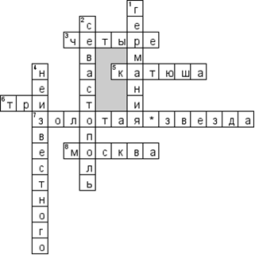
Ключ

Slide 39
Самостоятельная работа
Оценка «3» | Оценка «4» | Оценка «5»
2,9 + х = 3,5 | х + 3,7 = 12,5 – 2,8 | 3,8 + (5,8 – х) = 4,4
х – 5,2 = 4,9 | 10 – х = 10,7 – 4,3 | (х – 3,7) – 1,8 = 4,7
х + 10,5 = 12,3 | х + 16,23 = 7,1 + 15,8 | 16,5 – (х + 3,4) = 4,9

Slide 40
Ключ
Оценка «3» | Оценка «4» | Оценка «5»
х = 0,6 | х = 6 | х = 5,2
х = 10,1 | х = 3,6 | х = 10,2
х = 1,8 | х = 6,67 | х = 8,2

Slide 41
Рефлексия
я приобрел…
я научился…
у меня получилось …
я смог…
я попробую…
меня удивило…
сегодня я узнал…
было интересно…
было трудно…
я выполнял задания…
я понял, что…
теперь я могу…

Slide 42


Вы можете использовать данное оформление
для создания своих презентаций,
но в своей презентации вы должны указать
источник шаблона:
Ранько Елена Алексеевна
учитель начальных классов
МАОУ лицей №21
г. Иваново
Сайт: http://pedsovet.su/

